Slide 1

Energia e interseccionalidade: o impacto das bandeiras tarifárias de energia elétrica no orçamento das famílias brasileiras
Cássio Cardoso Carvalho – Engenheiro eletricista e Assessor político do Inesc

Slide 2
Introdução
Desenho e estrutura do setor elétrico brasileiro.
Necessidade de um aprofundamento entre gênero raça e classe nas discussões sobre energia.
Dados da POF – IBGE.
Objetivo: Analisar como as tarifas de energia elétrica afetam de forma desigual diferentes grupos sociais no Brasil.

Slide 3
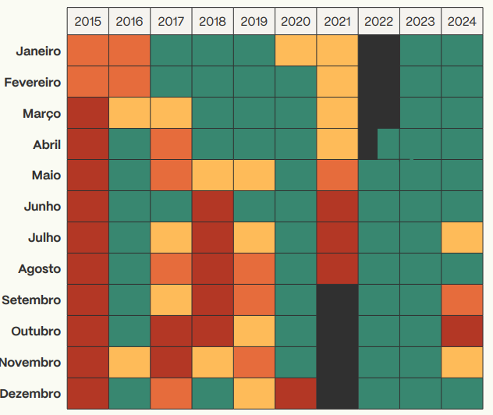
Setor elétrico brasileiro – pontos centrais
Tabela 1: Histórico das bandeiras tarifárias entre 2015 e 2024.
Monopólio natural.
Privatização e financeirização do setor.
Ambiente de Contratação Regulado (ACR) e Ambiente de Contratação Livre (ACL).
As mudanças climáticas são uma realidade para o setor elétrico.
Sistema de bandeiras tarifárias.

Slide 4
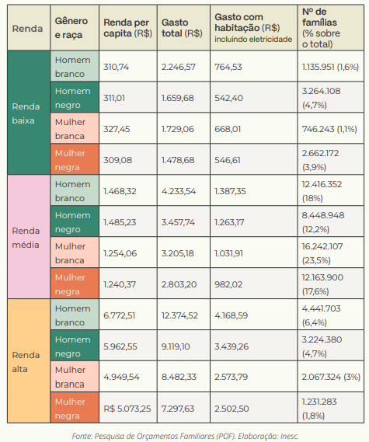
Perfil das famílias e do consumo de energia elétrica
Tabela 2: Percentual do gasto com energia elétrica em relação à renda total, por gênero, raça e renda
Perfil socioeconômico materializa as desigualdades de renda e gastos (incluindo energia elétrica) das famílias brasileiras.
Ex.: Homens brancos chefes de família de renda alta recebem 21x mais do que mulheres negras de renda baixa.
Afetam diretamente a proporção do orçamento destinado ao pagamento da energia elétrica.
A interseccionalidade entre gênero, raça e renda, as desigualdades tornam-se ainda mais acentuadas, revelando grupos específicos que acumulam múltiplas desvantagens econômicas.

Slide 5
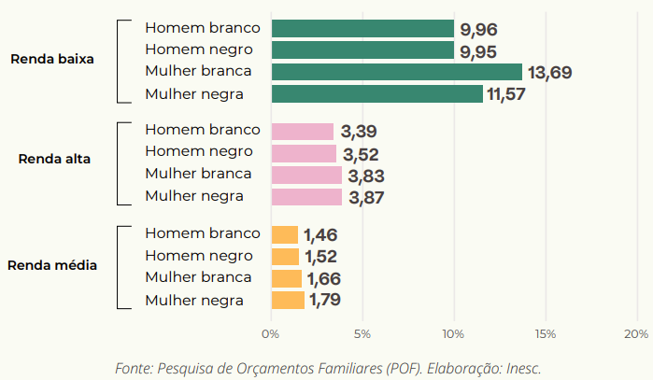
Perfil do consumo de eletricidade pelas características socioeconômicas
Famílias chefiadas por mulheres negras de baixa renda têm a maior parcela do orçamento comprometida com energia elétrica.
Gráfico 1: Percentual do gasto com energia elétrica em relação à renda total, por gênero, raça e renda

Slide 6
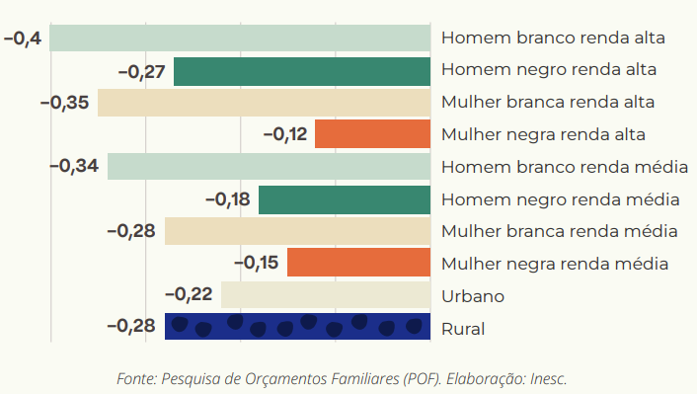
O peso das bandeiras tarifárias na renda das famílias
Gráfico 2: Elasticidade-preço da demanda por energia elétrica
O aumento no custo da eletricidade não é um impacto uniforme para as diferentes famílias.
Algumas poderão reduzir seu consumo com maior facilidade, enquanto outras terão menos margem - elasticidade-preço da demanda.

Slide 7
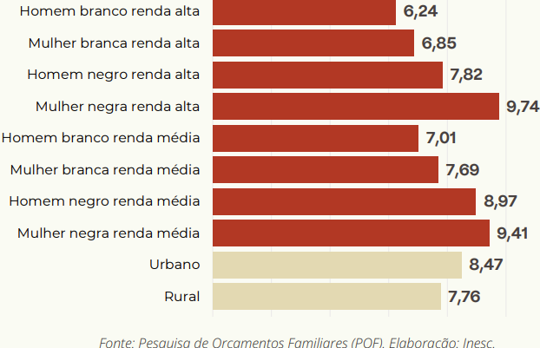
O peso das bandeiras tarifárias na renda das famílias
Impacto dessas alterações tarifárias (amarela, vermelha 1 e 2) sobre o gasto mensal com energia elétrica de diferentes tipos de famílias.
Aumenta 9,74% para mulheres negras de renda alta. Em contraste, para homens brancos de renda alta, o aumento é de apenas 6,24%.
Gráfico 3: Aumento percentual do gasto mensal de energia elétrica com mudança de bandeira verde para vermelha patamar 2 (%)

Slide 8
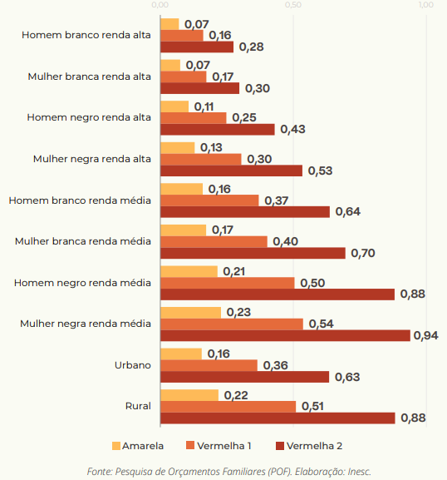
O peso das bandeiras tarifárias na renda das famílias
Todos os cenários, as famílias chefiadas por mulheres negras de renda média e por homens negros de renda média são consistentemente as mais afetadas pela aplicação de qualquer uma das três bandeiras.
Gráfico 4: Impactos das bandeiras tarifárias sobre o gasto total das famílias (%)

Slide 9
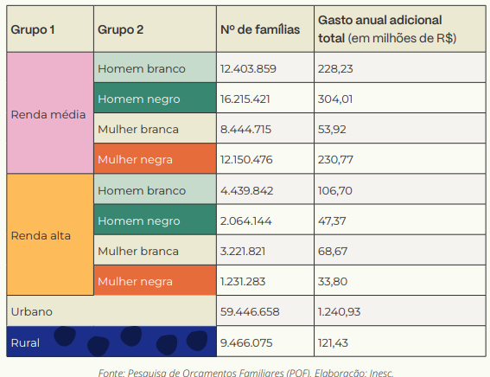
O peso das bandeiras tarifárias na renda das famílias
Estimativa do impacto absoluto das bandeiras tarifárias em 2024.
Mulheres negras de renda média, chefes de família, arcaram, em conjunto, com R$ 230,77 milhões em custos adicionais de bandeiras tarifárias. Já entre as mulheres brancas de renda alta, o valor foi de R$ 33,80 milhões, ainda que se trate de um número menor de famílias.
Tabela 3: Estimativa do gasto adicional absoluto anual por família e agregado por tipo de família

Slide 10
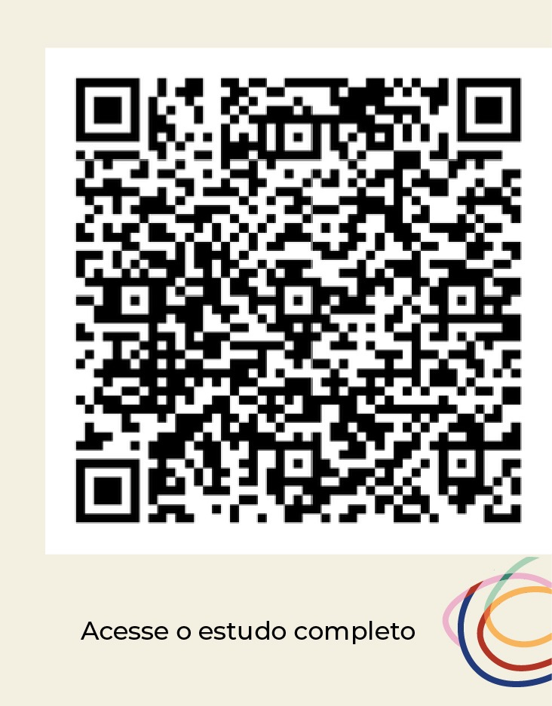
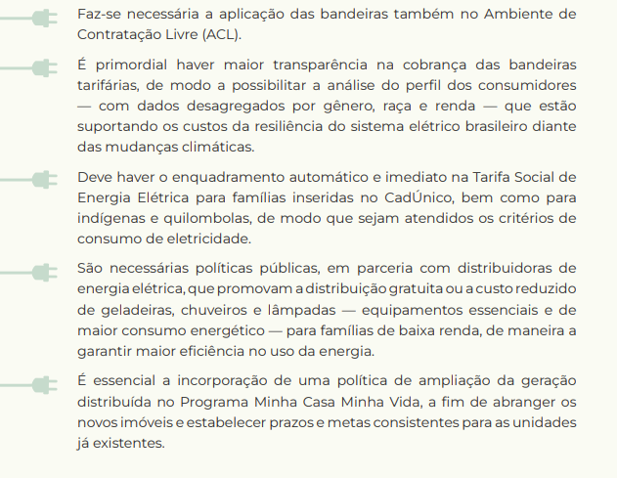
Recomendações

Slide 11

Obrigado!
Cássio Cardoso Carvalho
cassio.carvalho@inesc.org.br
Para nos conhecer melhor,
acesse nosso site:
www.Inesc.org.br

